Slide 1
Séminaire Qualéduc
La qualité, un enjeu partagé

Slide 2
Claudine Schmidt-Lainé
Recteur
Chancelier des universités de l’académie de Grenoble

Slide 3
Bénédicte Sugranes
Chargée d’études, bureau de la formation professionnelle initiale
DGESCO

Slide 4
Qualéduc :
Un enjeu national
fondations
outil : scénario, guide et exemples
pilotage
ressources

Slide 5
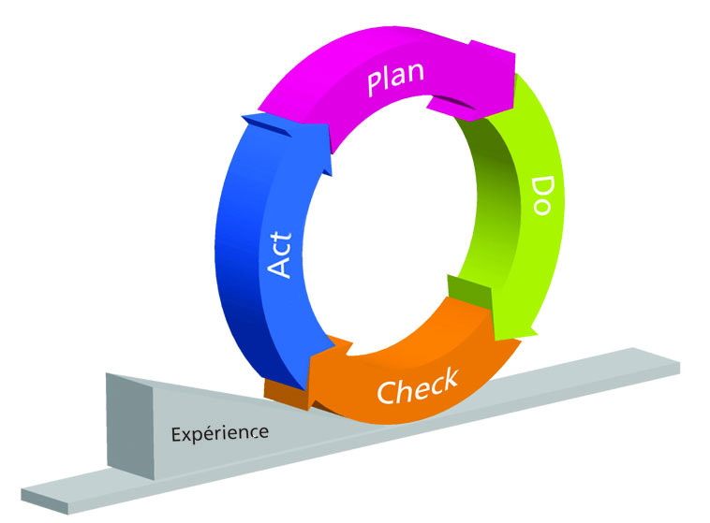
Cadre européen pour l’assurance qualité
Recommandation du Parlement européen et du Conseil du 18 juin 2009
  références européennes communes
Conclusions de Riga du 22 juin 2015
  développer des mécanismes d’assurance qualité
  établir un retour d’information continu basé sur les résultats d’apprentissage.
l’amélioration continue

Slide 6
Objectifs
  Mobiliser les équipes dans une démarche participative d’amélioration continue
  Optimiser le pilotage d’un établissement,
  d’un dispositif, d’une action ou d’une discipline
  Accompagner la réussite des jeunes

Slide 7


Histoire
  Avec les inspections générales
  Dans le cadre d’un projet européen,
  projet Qalep
  Autriche, Hongrie et Roumanie
  proposition d’un dispositif d’auto-évaluation
  Devenu l’outil QualEduc puis Qualéduc,
  actuellement déployé dans 25 académies
  Guide : méthode et support d’auto-évaluation

Slide 8
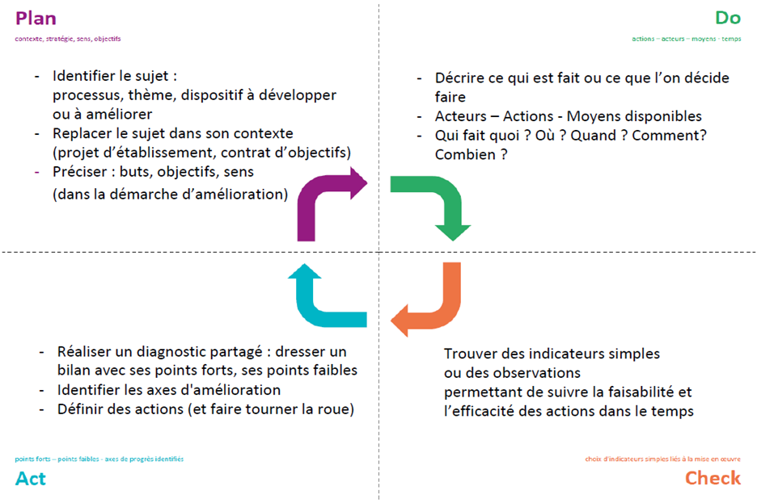
Le scénario

Slide 9

S’auto-évaluer
Parcours et formations
1. Offre de formation
2. Vie lycéenne et citoyenneté
3. Organisation du temps scolaire
4. Continuité des enseignements
5. Besoins éducatifs particuliers - situation de handicap
6. Vaincre le décrochage scolaire
7. Parcours
8. Modalités d’enseignement
9. Enseignements généraux liés à la spécialité
10. Périodes de formation en milieu professionnel, stages
11. Développement durable
12. Ouverture européenne et internationale
13. Modalités d’évaluation
14. Formation continue des adultes
Pilotage
15. Pilotage de l’établissement
16. Communication interne
17. Management des ressources humaines
18. Communication externe
19. Partenariats et réseaux

Slide 10
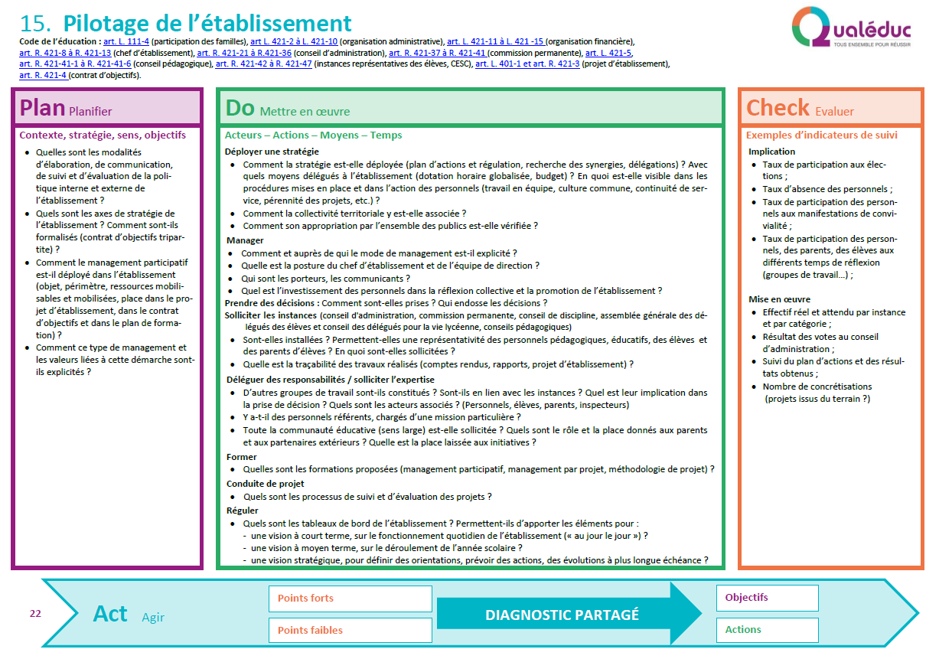

Slide 11

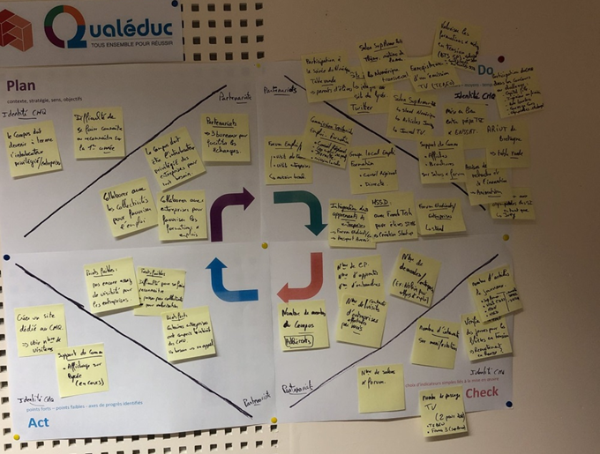

Partir d’une page blanche

Slide 12
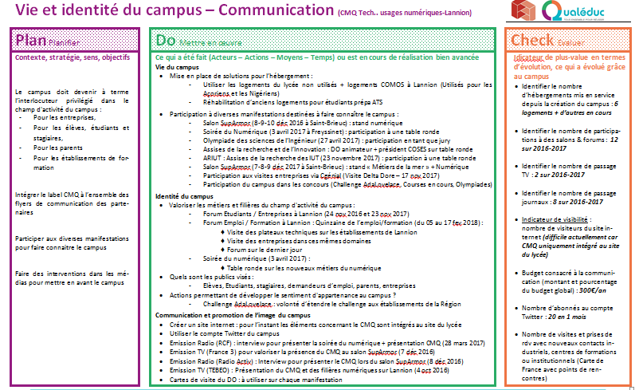
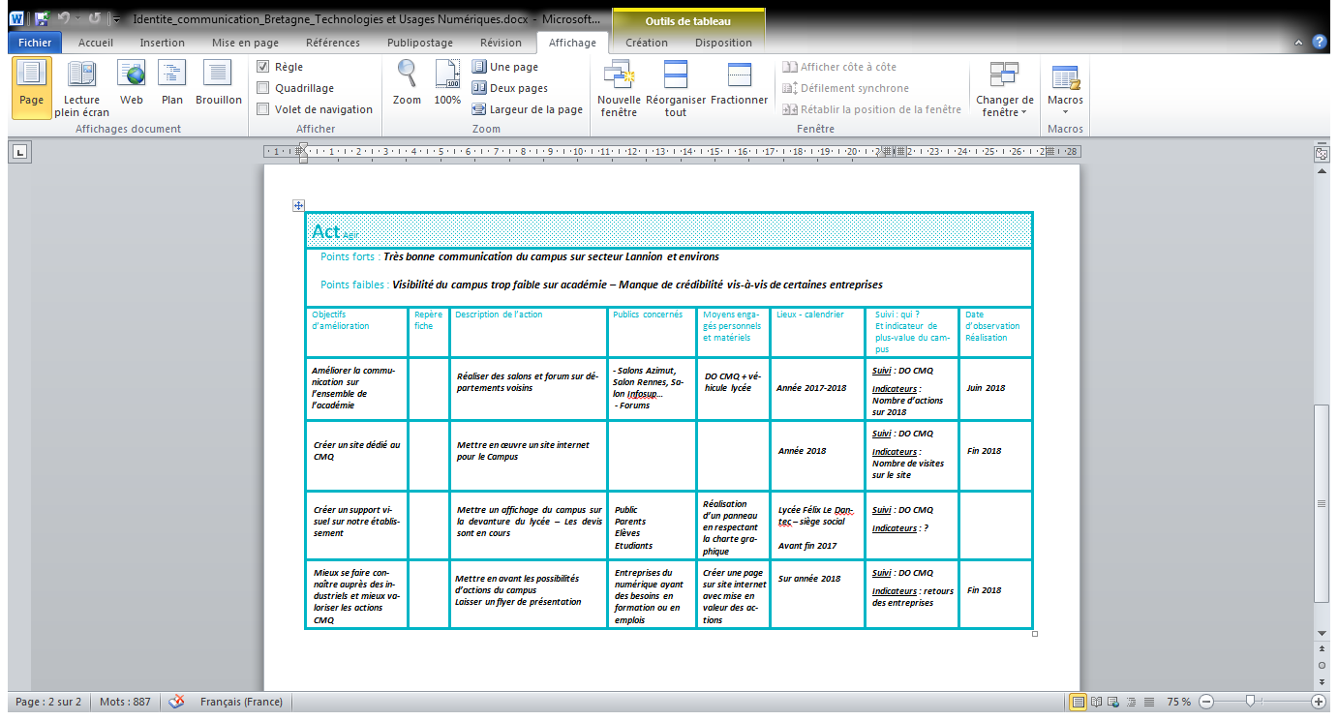

Slide 13
Un outil pour porter
une démarche de labellisation
Lycée des métiers
académique / établissement
Plate-forme technologique
national
Campus des métiers et des qualifications
national / un réseau d'acteurs
Éduform
national / formation continue

Slide 14
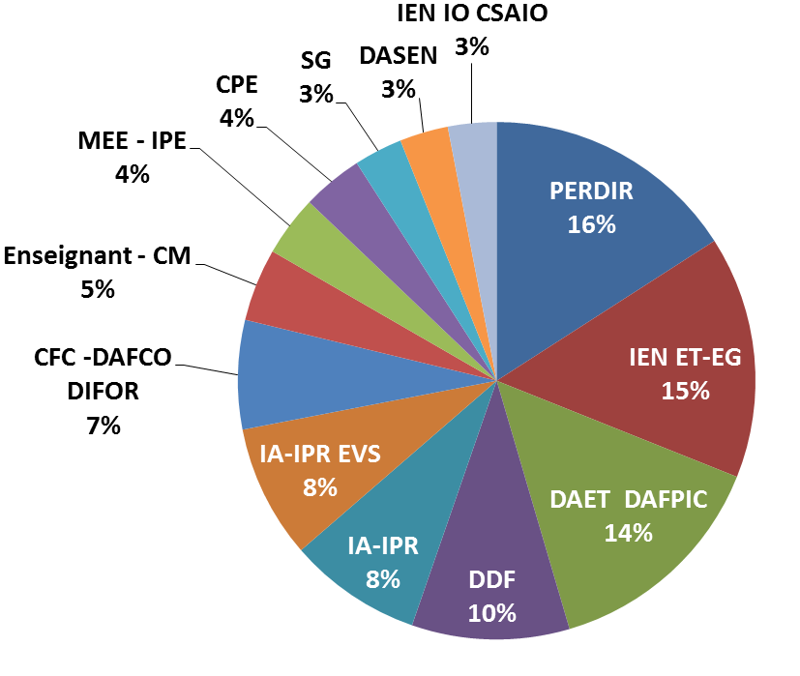
Pilotage
Dgesco, sous-direction des lycées et de la formation professionnelle tout au long de la vie, bureau de la formation professionnelle initiale A2-2
M. Jean-Pierre Collignon, IGEN, groupe des sciences et techniques industrielles
M. Hubert Schmidt, IGAENR
Comité de pilotage national
(composition adaptée selon les actions du PNF)
Comités de pilotage académiques
25 académies engagées

Slide 15
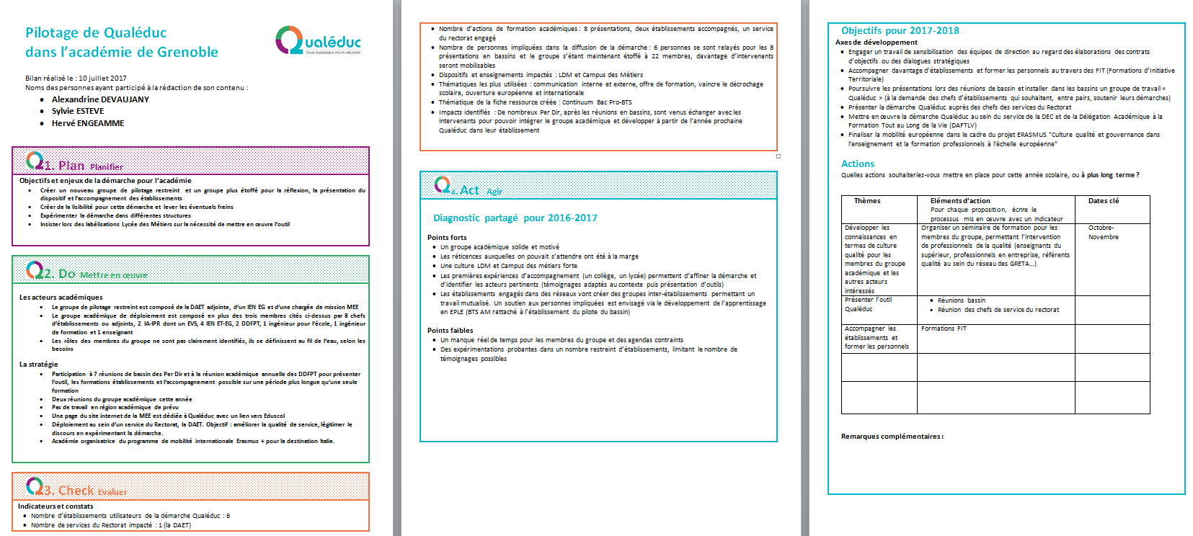
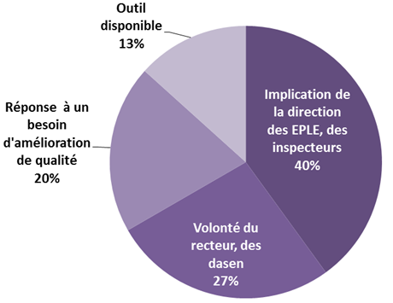
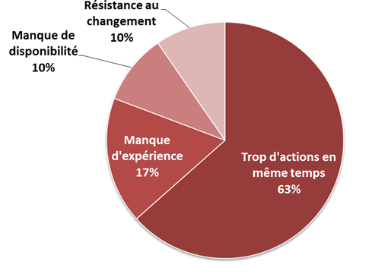

Slide 16

Axes de travail
Accompagner les académies
Impulser / re-impulser la démarche
Promouvoir la démarche
Communiquer
Construire un réseau avec les référents académiques
Formation : organiser des séminaires nationaux
Stratégie
> Accompagnement des académies
Bilans académiques
Séminaire : 85% satisfaction
250 téléchargements pour 100 participants
(2 séminaires en 2016)
Séminaires réguliers : travail de documents, plateforme de diffusion
Mettre en œuvre un projet européen

Slide 17
Projet Qualéduc Mobilités
Construire une culture qualité commune
Observer la démarche qualité dans les systèmes de formation européens
  Allemagne, Autriche, Ecosse, Italie, Suède
  18 académies engagées - 110 mobilités
  Académie de Grenoble impliquée dans le projet en tant qu’académie organisatrice
  Un séminaire national en janvier 2018, un séminaire de dissémination en mars 2019

Slide 18
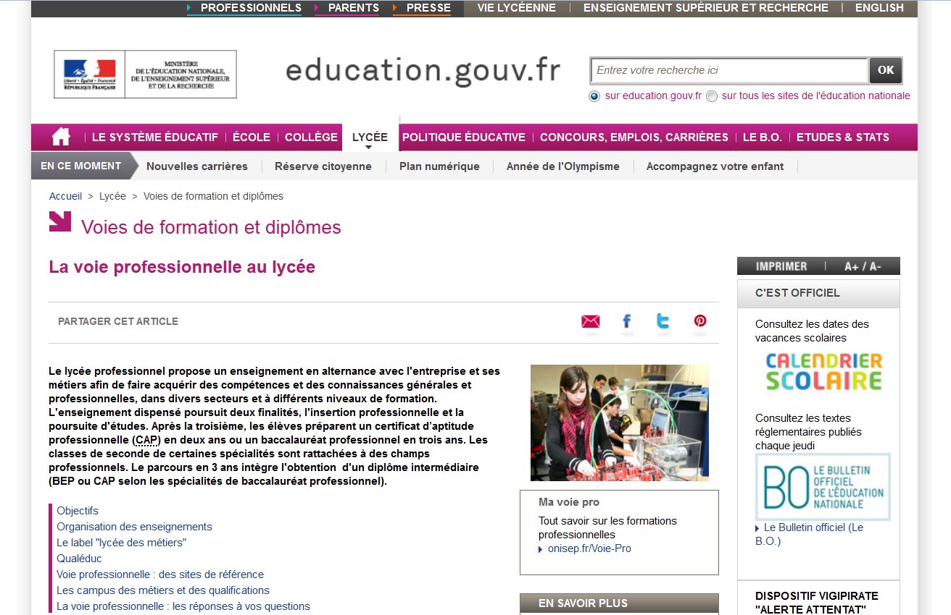
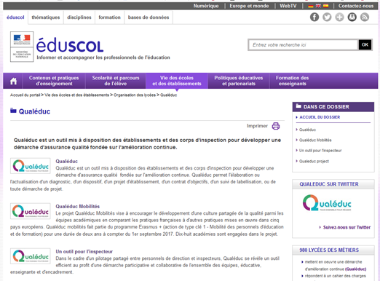
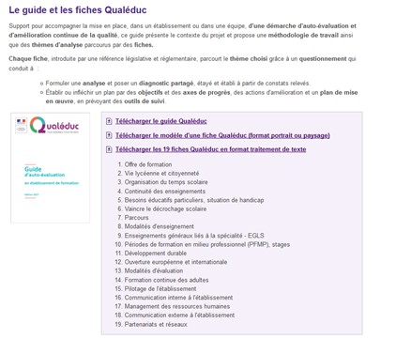

Ressources
@qualeduc ou #qualeduc

Slide 19
Pour conclure
Deming : « La qualité est l’affaire de tous »
Qualéduc : « Tous ensemble pour réussir »
Réussite des élèves
Valoriser tout un système et ses acteurs
Qualéduc ne fait pas tout
Développer au quotidien un esprit qualité, une posture.

Slide 20
Merci pour votre attention

Slide 21
Valérie Sannier
Serge Frisca
CPE
Professeur
LPO du Dauphiné à Romans

Slide 22
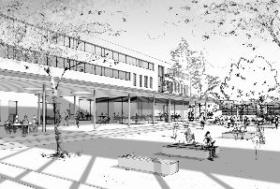
Lycée des métiers du Cuir
Romans sur Isère
Technologiques: STI2D, STMG
Plateforme Technologique du cuir
Professionnelles: ComVente/GA/TU/MEI/MELEC/CUIR
Filières générales, technologiques, professionnelles: du CAP au BTS
Générales: ES, S-SVT, S-SI
Technologiques: STI2D, STMG
Professionnelles: ComVente/GA/TU/MEI/MELEC/CUIR
Post Bac: 6 BTS Industriels et Tertiaires
62 classes
157 enseignants / 3 CPE / 9,5 postes d’AED
1457 élèves
Filières générales, technologiques, professionnelles: du CAP au BTS
Générales: ES, S-SVT, S-SI
Post Bac: 6 BTS Industriels et Tertiaires
62 classes
157 enseignants / 3 CPE / 9,5 postes d’AED
1457 élèves
Post Bac: 6 BTS Industriels et Tertiaires

Slide 23
Gestion des punitions scolaires
(exclusions de cours et des retenues)
Constat Mars 2015
  Forte augmentation du nombre de punitions depuis la rentrée 2014-2015
  Dégradation des relations Elèves-Enseignants et Enseignants-Vie Scolaire
Objectifs
  Réduire le nombre d’exclusions de cours et des retenues
  Travailler en équipe dans la transparence
  Impliquer les personnels vers un objectif commun ET réalisable

Slide 24
Gestion des punitions scolaires
(exclusions de cours et des retenues)
Mise en œuvre
  Suite à une formation sur la démarche Qualéduc
  Invitation des enseignants du Lycée (env.150) à une réunion d’information sur la gestion des punitions scolaires
Etat des lieux
  Statistiques exposées par la Vie Scolaire
  Difficultés rencontrées par le personnel de la Vie Scolaire (exclusions de cours automatiques : prise en charge des élèves ?) et des enseignants (exclusion de cours comme outil de gestion de classe ?)
=>Décision : constitution d’un groupe de travail sur les punitions

Slide 25
Axe de progrès
Définition des objectifs définis par le groupe de travail
  Donner du sens à la punition : réduire le nombre d’exclusions de cours et de retenues
  Améliorer le climat dans la classe : permettre une meilleure réussite scolaire de l’élève
  Entreprendre des actions et démarches « réalistes et réalisables » afin d’envisager une application juste du règlement intérieur : harmoniser les pratiques de gestion de classe
  Impliquer davantage les parents dans la scolarité de leur enfant (surtout quand il est puni)
Diagnostic partagé et étayé
  Sur les points forts : ce qui fonctionne (contrat Enseignant/Elève, échange de pratiques, AP, procédure d’exclusion et équipes motivées et mobilisées)
  Sur les points faibles : banalisation des exclusions de cours, augmentation de l’absentéisme (décrochage)

Slide 26
Actions
Proposer aux enseignants des outils simples, partagés et reconnus de tous pour la gestion des élèves
  Application plus rigoureuse de l’échelle de punitions en cas de problème (réécriture de certains protocoles…)
  Ecriture simplifiée et interactive du RI en direction des élèves le jour de la rentrée
  Présentation attractive des points sensibles du RI sous forme de diaporama lors des réunions Parents-Enseignants niveau Seconde
  Mise en place d’un système de prise en charge des élèves exclus ou retenus par d’autres enseignants volontaires

Slide 27
Evaluations
Utilisation d’indicateurs généraux des punitions
  Analyse quantitative :
    Baisse de 50% des retenues et baisse de 20% des exclusions de cours dès juin 2016, tendance confirmée en 2017
    Baisse du taux d’absentéisme des élèves souvent exclus en R-1
  Analyse qualitative :
    Diminution du nombre de rapports d’incident pour motifs «légers »
    Utilisation des outils mis à disposition et application du protocole défini en groupe de travail sauf dans certaines classes (élèves étant difficiles à gérer OU enseignants continuant à utiliser l’exclusion de cours comme gestion de classe)
    Harmonisation des pratiques des enseignants
    Renforcement des liens Vie Scolaire-Enseignants
    Implication des parents (mesures davantage comprises et acceptées)

Slide 28
Expérience de la démarche
Points forts
  Cohésion des équipes vers un objectif commun
  Mutualisation des bonnes pratiques
  Mise en place d’une organisation formalisée des actions
  Fiche Qualéduc consultable dans l’ENT : Traçabilité
  Communication de bilans intermédiaires auprès du CA et Conseil Pédagogique
  Action dans le cadre du contrat d’objectif et du projet Vie Scolaire
  Démarche s’appliquant à tout le personnel même s’ils travaillent dans des formations différentes: mettre du lien entre les personnels du LEGT et de la SEP
Difficultés rencontrées
  Mobilisation de 150 enseignants
  Implication des mêmes personnels
  Manque de temps pour se réunir
  Contexte de restructuration du Lycée

Slide 29
conclusion
Ecrire ce que l’on veut faire collectivement
Faire ce que l’on a écrit et s’y tenir!
Mesurer les progrès pour réagir et agir ensemble

Slide 30
Stève Blanchard
Stéphane
Damas
DDFPT
Professeur
Lycée des métiers de la montagne, St Michel de Maurienne

Slide 31
Génèse de la démarche
- Une volonté d'écrire et de partager ce qui est fait dans l'établissement
- Communiquer en interne et en externe nos actions et nos bilans
Système supra documentaire

Slide 32
Les moyens et les outils opérationnels
Réunions d'information en AG. Explicitation des enjeux de la démarche
Constitution de groupes de travail à partir d'un choix collectif sur des problématiques partagées
Elaboration d'un diagnostic partagé
Questionnement et élaboration d'indicateurs fiables, mesurables et pertinents
Constitution d'un groupe qualité diversifié

Slide 33


Quelques éléments opérationnels
Domaine | Aspects concerné | Objectifs | Cibles | Indicateur | Actions
Devenir des apprenants | Résultats aux examens | - Augmenter les résultats au CAP MBC | -100% de réussite à l'horizon 2018/2019 | - Taux de réussite en juin 2019 de 100% | - Améliorer l'accueil de ces élèves en classe et à l'internat afin de prévenir tout décrochage.
Devenir des apprenants | Résultats aux examens | - Augmenter les résultats au CAP TCRM | -100% de réussite à l'horizon 2018/2019 | - Taux de réussite en juin 2019 de 100% | - Améliorer l'accueil de ces élèves en classe et à l'internat afin de prévenir tout décrochage.
1. Plan Planifier
Existe-t-il des partenariats actifs avec des partenaires et entreprises étrangères qui permettraient l’accueil d’élèves en PFMP, Les mobilités d’élèves sont-elles suffisantes ? encouragées ? valorisées ? Existe-t-il au sein de l’établissement un référent pour les actions européennes et internationales pour favoriser les échanges ? Les élèves passent-ils l’épreuve de mobilité ? Des mobilités d’enseignants sont-elles réalisées dans le cadre de différents programmes ? Projet établissement : Former des citoyens capables d’évoluer dans une dynamique internationale L’offre de découverte d’autres pays est-elle suffisante ? Les langues étrangères sont-elles utilisées dans le cadre de la bi qualification ? La communication sur les projets internationaux est-elle optimale ?
Nte ?
2. Do Mettre en œuvre
ΠΦΜΠ ◊ λ’⎡τρανγερ (ςαλλ⎡ε 5) : Σιχιλε, Ρουμανιε, Ιρλανδε, Ανγλετερρε, Συ⎝δε ◊ ρενφορχερ Φαιρε παρτιχιπερ τουσ λεσ προφεσσευρσ + ΔΔΦΠΤ (ϖισιτε δε σταγε + μοβιλιτ⎡) Cours de ski en anglais Αχχομπαγνεμεντ μονταγνε εν ανγλαισ Μεντιον ↔ ευροπ⎡εννε ≈ συρ λε σιτε ιντερνετ (ΕΡΑΣΜΥΣ+, νομ δεσ παρτεναιρεσ, λαβελ & δραπεαυ ευροπ⎡εν) Σεχτιον ευροπ⎡εννε Υτιλισερ λεσ τ⎡μοιγναγεσ πυβλι⎡σ συρ λα πλατεφορμε ↔ Π⎡ν⎡λοπε ≈ Σε φαιρε χοννα⎩τρε γρ®χε ◊ λα πλατεφορμε ↔ Π⎡ν⎡λοπε ≈ Οργανισερ υν ⎡χηανγε αϖεχ υν ΛΠ δυ συδ δε λ’Ιταλιε συρ λεσ αξεσ δυ σπορτ ετ δεσ λανγυεσ (σπορτσ ΑΠΠΝ μονταγνε χοντρε σπορτσ ΑΠΠΝ αθυατιθυεσ). Σουσχριρε υν αβοννεμεντ ◊ λα πρεσσε ιντερνατιοναλε (ΧΔΙ) Ρ⎡φ⎡ρεντ πουρ λεσ προϕετσ : Μ. Βασσανι, Μ. Δαμασ, Μ. Πραχη Φινανχεμεντσ δεσ αχτιονσ : Εξπλορα (βουρσε ρ⎡γιοναλε), ΕΡΑΣΜΥΣ + (βουρσε ευροπ⎡εννε) Πρ⎡σενχε δ’υν ασσισταντ δε λανγυεσ ϖιϖαντεσ χηαθυε ανν⎡ε Λεσ μοψενσ δε χομμυνιχατιονσ υτιλισ⎡σ σοντ λ’Ε−μαιλ + τ⎡λ⎡πηονε + χουρριερ ποσταλ Χηαντιερσ ⎡χολεσ εν Ιταλιε Υτιλισερ λε σιτε ιντερνετ δυ ΛΠ πουρ χομμυνιθυερ
Procédures | Enregistrements | Date archivage
Planification
P1 Identification des fiches thématiques. | E1.1 Relevé de l'ensemble des fiches thématiques du programme QualEduc et des indicateurs
P2 Mise à jour des exigences légales, institutionnelles et autres. | E2.1 Projet d'établissement E2.2 Contrat d'objectifs E2.3 Label lycée des métiers E2.4 Campus des métiers. E2.5 Commandes institutionnelles / Directives académiques ou ministérielles.
Mise en œuvre et fonctionnement
P3 Formation, sensibilisation et communication | E3.1 Evaluation des besoins en formation E3.2 Actions de formation du personnel E3.3 Compte rendu des commissions permanentes E3.3 Diffusion de l'information E3.4 Compte rendu des Conseils d'administration E3.5 Communication interne/externe E3.6 Groupes de travail
P4 Gestion documentaire | E4.1 Liste des documents du référentiel QualEduc. E4.2 Liste des procédures et des enregistrements E4.3 Le contexte européen et les enjeux nationaux du dispositif.
P5 Maîtrise opérationnelle | E5.1 Guide d'auto-évaluation et fiches Qualéduc correspondantes E5.2 Planification des actions E5.3 Structure et responsabilités E5.4 Fiche de suivi d’actions
Contrôle
P6 Surveillance et mesurage | E6.1 Suivi des indicateurs E6.2 Relevé des différents thèmes du programme E6.3 Fiches | Janvier 2017
P7 Gestion des non conformités et actions correctives | E7.1 Fiches bilans des objectifs non atteints. E7.2 Démarches préventives menées E7.3 Démarches correctives menées

Slide 34
L'approche processus
Véhiculer les objectifs de manière
transversale
Pilotage plus aisé de la
stratégie de l'établissement
Amélioration de la réactivité en cas
d'anomalie ou de situation
délicate
Mieux appréhender les finalités
de ses activités
Meilleure connaissance des rôles
de chacun

Slide 35
Sylvie Estève
chargée de mission école-entreprise
DAFPIC

Slide 36
La démarche Qualeduc dans une délégation du rectorat ? Contexte…
DAET : CFA FIPAG, SAIA, DAVA, MEE…
Diversité des profils, turn-over
Des relations partenariales, de nombreux dispositifs
            Adaptation permanente
Implication dans les dispositifs Qualité (CMQ, Label Lycées des métiers, groupe ressource Qualeduc)
            Impérieuse nécessité !

Slide 37
Objectifs
  Etre en cohérence avec nos missions
  Gagner en efficience
  Transversalité - Cohésion d’équipe
          Pilotage

Slide 38

Démarche
Qualeduc / DAET
Quatre réunions (décembre à juillet)
Présentations, ateliers,
Brainstorming, hiérarchisation des idées
Démarche participative
Formalisation des pratiques
Traçabilité
Amélioration continue
Convaincre, lever les freins, associer, fédérer, progresser
Axes prioritaires

Slide 39

Communication interne
Ateliers –
    Livret d’accueil
    Modalités d’accueil et professionnalisation
    Communiquer nos savoir-faire

Slide 40
Communication interne - Mots clés
Trouver, traiter l’information
Impliquer, favoriser les échanges
Construire une image positive
Mettre en commun un langage et une culture
Décloisonnement, interaction, convergences, cohésion, complémentarité

Slide 41
Et maintenant … ?
DAET / DAFCO DAFPIC
Nouveaux visages Levier
  Conforter, élargir la démarche
  Séminaire DAFPIC : Amélioration continue

Slide 42

Bilan - perspectives
Dynamique
Temporalité
État d’esprit

Slide 43
Anahita Bianquis
Proviseure
LPO Vincent d’Indy à Privas

Slide 44
Laurent de Mongolfier
Conseiller en formation continue
Délégation Académique à la Formation Continue GIP FIPAG

Slide 45
démarche qualité
Spécificités / Invariants / Préconisations
Laurent de Montgolfier
Conseiller en formation continue / Auditeur EDUFORM

Slide 46
Quel témoignages ?
Un parcours assez atypique, mais un fil conducteur
Retour expérience sur :
  Qualité dans l’industrie automobile
  Qualité dans la formation continue des adultes
Expérience dans l’enseignement => démarche qualité, quels apports ?

Slide 47
La qualité dans le secteur industriel – Un environnement spécifique
Un environnement contraint et normalisé depuis la fin des années 80
Certification qualité (ISO, Référentiel Automobile, …) = Droit d’opérer
Influence forte du contexte économique international
Des engagements qualité orientés sur le produit fourni
Une défaillance produit => conséquences financières, risque pour l’utilisateur final, perte de marché
Des moyens mis en œuvre limitant le facteur humain
Un management orienté processus et un pilotage par les indicateurs de performance
Un système de management intégré QSE

Slide 48
La qualité dans la formation continue des adultes – Des exigences accrues
Des démarches qualité depuis les années 90, mais décret qualité sorti en 2015
Certification qualité = Reconnaissance, + concurrentiel
Relation client / fournisseur complexe : bénéficiaire, financeur public ou privé, entreprise
Forte dépendance des politiques nationales et régionales
Une démarche orientée vers une qualité du service fourni
Une défaillance => perte de marché, employabilité, …
Des engagements qualité qui évoluent (moyens => résultats) : Taux insertion professionnelle
Incitation au management par les processus et un pilotage par les indicateurs de performance (notion de résultat accrue)
La ressource humaine au cœur de la prestation

Slide 49
Le référentiel EDUFORM : un référentiel qui porte l’ambition de l’EN
Communication / Ingénierie / Réalisation
Communication de l’offre
Accueil
Traitement demande entrante
Réponse sur mesure
Attestation des acquis
Positionnement
Contrat pédagogique
Individualisation du parcours
Accompagnement bénéficiaire
Evaluation et adaptation de parcours
Conseil post formation
Organisation et moyens
Compétences du personnel
Locaux et matériels
Maîtrise financière
Evaluation des prestations
Gestion de la documentation
Veille et innovation
Capitalisation savoir faire
Pilotage
Définition des objectifs et des stratégies
Pilotage du Greta
Amélioration continue

Slide 50
Invariants : Des principes de management qualité universels (ISO 9000)
Orientation client
Leadership
L’implication du personnel
L’approche processus
L’amélioration continue
L’approche factuelle pour la prise de décision
Les relations mutuellement bénéfiques avec les fournisseurs

Slide 51
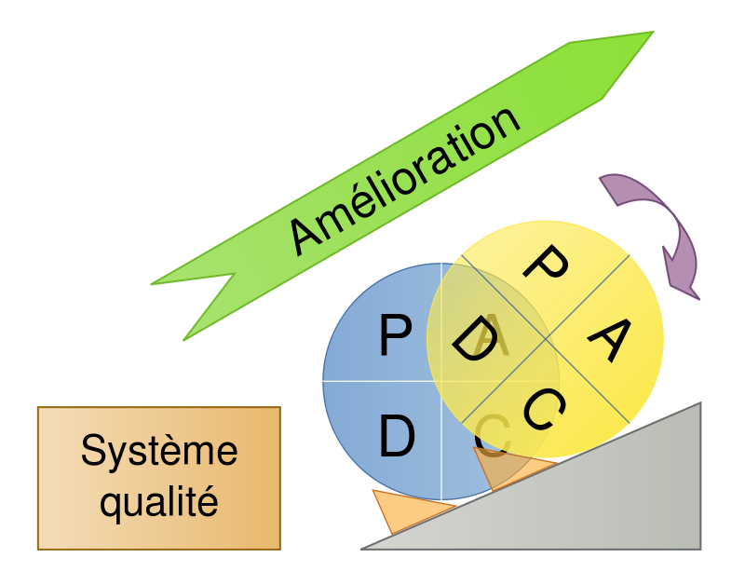
Invariants : Une méthode universelle
Engagement des Directions / organisation qualité de la structure
P
Autodiagnostic/référentiel - Etat des lieux des pratiques
Définition plan d’actions
Communication interne
D
Mise en œuvre des actions de mise en conformité et d’amélioration
Formation, accompagnement, implication des équipes
C
Audits / Suivi indicateurs qualité des dispositifs
A
Revues de direction
Maintenance et amélioration du système / Ajustement politique et objectifs

Slide 52
Quelles préconisations pour la formation initiale ?
Concertation sur les objectifs et la politique à mener (donner du sens au projet d’établissement, au contrats d’objectifs)
Concertation sur les indicateurs associés : nombre réduit et SMART
Concilier Réglementaire / Efficacité / Efficience
Identifier les bénéfices à tirer pour les parties prenantes
  on s’implique si on y trouve un intérêt,
  conditions d’adhésion pour les enseignants, les organisations syndicales, …
Clarifier le rôle des membres des équipes dans la démarche, référent qualité
Des engagements assumés, accepter de se confronter aux problèmes

Slide 53
Quelles préconisations pour la formation initiale ?
Un pilotage de la démarche (PDCA)
Outiller, former et accompagner les équipes
Contribution des équipes dans la conception des outils (éviter outils clés en main)
Bienveillance et reconnaissance des équipes => inscrire la démarche dans la durée
Remettre en cause les méthodes et les organisations et non les personnes
Mettre l’élève au cœur de la démarche (conditions de réussite)

Slide 54
Quelles difficultés surmonter?
Sont-elles spécifiques à la formation initiale ?
Les préjugés sur la Qualité : contrôle, normes, travail supplémentaire, …
La réticence au changement, au travail collaboratif et aux partages des pratiques
Le réticence aux pratiques d’évaluation par les parties prenantes
La remise en cause de ses pratiques professionnelles
La culture « Matière enseignée »
Faire face aux mouvements « naturels » des équipes

Slide 55
Daniel Courteau
Manager maîtrise des risques et des ouvrages EDF

Slide 56
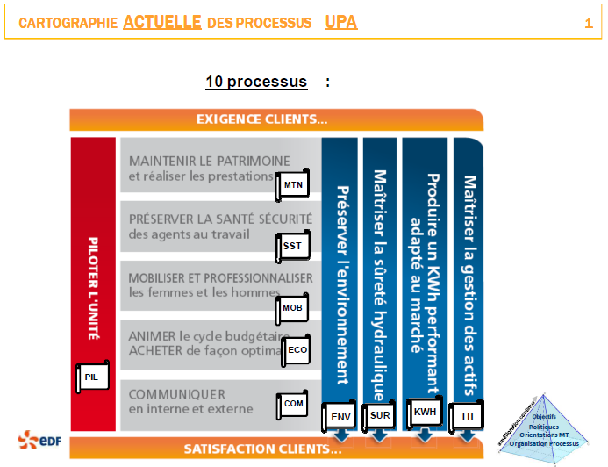

Slide 57
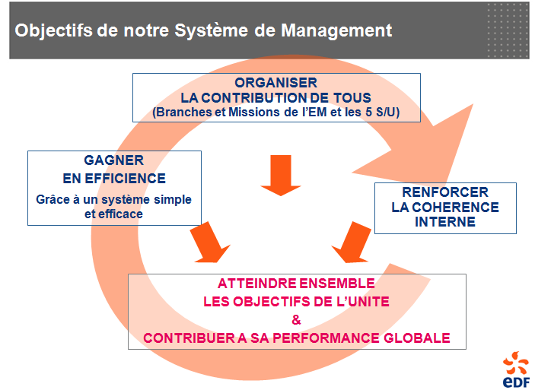

Slide 58
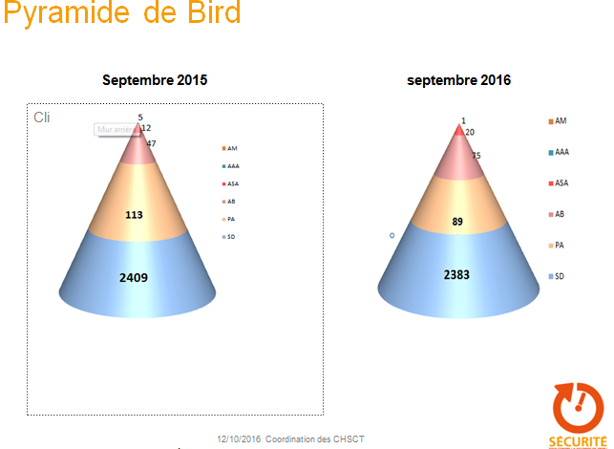

Slide 59
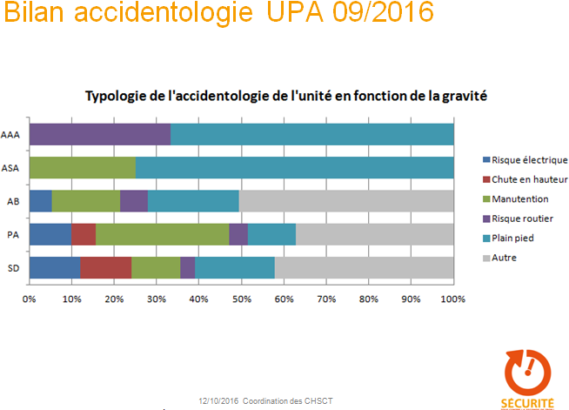

Slide 60
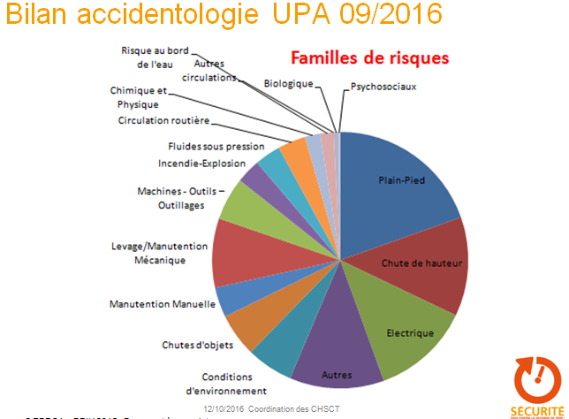

Slide 61
Odile Lantz
Directrice opérationnelle Grenoble Energies Campus

Slide 62
Jean-Pierre Collignon
Inspecteur Général de l’Education Nationale
Groupe des Sciences et Techniques industrielles

Slide 63

Qualité et assurance qualité, cohérence d’ensemble
Les système éducatifs qui réussissent le mieux sont ceux qui ont donné le plus d’autonomie aux établissements. Il n’y a pas d’autonomie sans évaluation (évaluation externe et autoévaluation « articulées »).

Slide 64

Autonomie, projet et autoévaluation
Au code de l’éducation modifié par la loi du 8 juillet 2013 :
« Art. L. 401-1. - Dans chaque école et établissement d'enseignement scolaire public, un projet d'école ou d'établissement est élaboré avec les représentants de la communauté éducative.[…] « Le projet d'école ou d'établissement définit les modalités particulières de mise en œuvre des objectifs et des programmes nationaux et précise les activités scolaires et périscolaires qui y concourent. Il précise les voies et moyens qui sont mis en œuvre pour assurer la réussite de tous les élèves et pour associer les parents à cette fin. Il détermine également les modalités d'évaluation des résultats atteints.»

Slide 65

La recommandation européenne du 18 juin 2009
La recommandation du Parlement européen et du Conseil du 18 juin 2009 « établit un cadre européen de référence pour l’assurance qualité dans l’enseignement et la formation professionnels » destiné à aider les états membres à promouvoir et à vérifier l’amélioration constante de leurs systèmes d’enseignement et de formation professionnels, sur la base de références européennes communes ».
Le « cadre de référence européen » propose une méthodologie d’assurance qualité fondée sur le principe de l’amélioration continue (prévoir, faire, vérifier, corriger).
Le « cadre de référence européen » met l'accent sur le contrôle et l'amélioration de la qualité, en combinant des procédés d'évaluation interne et externe, le tout sur la base de données chiffrées et d'analyses qualitatives.

Slide 66
Qualité : des définitions
«La qualité est l’aptitude d’un ensemble de caractéristiques intrinsèques à satisfaire des exigences (norme ISO 9001: 2015*, cette norme constitue un référentiel qualité).
Remarques :
cette définition s’applique à un produit ou à un service mais aussi à une activité, un processus, une organisation. L’accent est mis sur l’écoute et la satisfaction du client, de l’usager, de toutes les parties prenantes externes et internes ;
la qualité repose sur le concept d’amélioration continue ;
les objectifs en termes de « qualité » ne sont pas spécifiés dans la norme, mais elle prévoit que les organisations doivent définir leurs objectifs, leurs processus de pilotage et rechercher « constamment » les améliorations pour les atteindre (lien avec le concept d’autonomie).
Une démarche qualité ne fixe pas non plus les objectifs d’une organisation, elle ne se situe pas au même niveau qu’un label, un projet d’établissement, une réforme, etc. Une démarche qualité est « normalement » facilitatrice.
(*) L’ISO 9001 fait partie de la famille des normes de «management et d’organisation»

Slide 67
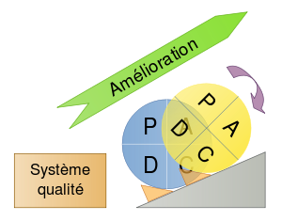
Amélioration continue
La méthode PDCA (Plan/Do/Check/Act) :
  « Plan » : prévoir, préparer, définir ce que l'on va réaliser (peut nécessiter un diagnostic initial) ;
  « Do » : faire, planifier et développer, réaliser ;
  « Check » : vérifier, évaluer, contrôler ;
  « Act » (ou Adjust): réagir, agir, améliorer, ajuster puis amorcer un nouveau cycle.
Remarque : il existe de nombreux autres outils qualité.

Slide 68
Assurance qualité : un niveau de démarche qualité
L’assurance qualité visent à donner confiance, faire la preuve ce qui suppose de démontrer que les dispositions prises (processus, éventuelles procédures, organisation, etc.) permettent d’atteindre les objectifs fixés (lien avec le concept d’autonomie).
L’assurance qualité repose sur des indicateurs de résultat pertinents (tableau de bord de pilotage) et une autoévaluation mais peut également s’appuyer sur un dispositif d’audit externe par une tierce partie.
L’assurance qualité se fonde ou non sur une norme et peut viser une certification (ex : EDUFORM).

Slide 69

Mise en œuvre d’une démarche d’assurance qualité
Objectiver un projet d’établissement, une contractualisation, une labellisation à partir de critères nationaux ou non, l’activité d’un service, etc. (satisfaire des exigences), mettre en place un «management par le projet» :
réaliser un diagnostic initial de l’organisation relativement à son objet;
définir des objectifs, un plan d’action, les ressources affectées, les modalités de pilotage (processus de réalisation);
définir des indicateurs de suivi observables, quantifiables (rechercher une cohérence entre tous les indicateurs);
mettre en place une démarche d’autoévaluation (méthode et acteurs concernés?) et d’amélioration continue.
Remarques:
les critères des label « CMQ », « lycée des métiers » doivent être objectiver;
l’articulation entre les deux labels «lycée des métiers» et «campus des métiers et des qualifications (CMQ)» a été précisée;
une démarche qualité réseau peut être mise en œuvre dans un CMQ (cf. le réseau des GRETA).

Slide 70
Principes d’une démarche qualité
L’attention aux parties prenantes internes et externes à l’organisation.
L’importance du leadership et l’engagement de la direction.
La démarche participative, l’implication du personnel.
L’approche processus (QQOQCPC): le processus est un ensemble d’activités corrélées ou interactives qui transforment des éléments d’entrée en éléments de sortie résultat du processus (approche système).
L’analyse des risques (prévention plutôt que correction).
L’amélioration continue (PDCA).
L’évaluation et l’autoévaluation : approche factuelle fondée sur les données, les faits.

Slide 71
OBJECTIF ET ENJEUX DE QUALEDUC
L’OBJECTIF
Initier une démarche qualité à travers la culture de l’autoévaluation et de l’amélioration continue.
LES ENJEUX SYSTEMIQUES
Répondre à la recommandation européenne du 18 juin 2009 qui « établit un cadre européen de référence pour l’assurance qualité dans l’enseignement et la formation professionnelle ».
Répondre à la loi d’orientation et de programmation pour la refondation de l’école de la république du 8 juillet 2013.

Slide 72
OBJECTIF ET ENJEUX DE QUALEDUC
LES ENJEUX LOCAUX
Développer la culture d’assurance qualité et de l’amélioration continue dans le pilotage des établissements d’enseignement, les organisations.
Améliorer la qualité des actions pédagogiques et éducatives mise en œuvre grâce à une démarche participative et une autoévaluation partagée.
Faire émerger et valoriser les bonnes pratiques, les capitaliser (traçabilité et gestion documentaire).
Préparer et assurer une meilleure articulation de toutes les formes d’évaluation (contrats d’objectifs, labellisations diverses).
Qualeduc n’est pas un dispositif supplémentaire.

Slide 73

Des démarches et des supports
L’établissement : lieu de construction des apprentissages
Le chef d’établissement cadre exerçant la responsabilité d’une communauté scolaire (leadership)
Diagnostic
Projet d’établissement
Rapport annuel de fonctionnement pédagogique
Contrat d’objectifs
Dialogue de gestion
Lettre de mission
Auto-évaluation
Evaluation par le supérieur hiérarchique
Evaluation externe
QUALEDUC
Evaluation de l’unité d’enseignement

Slide 74
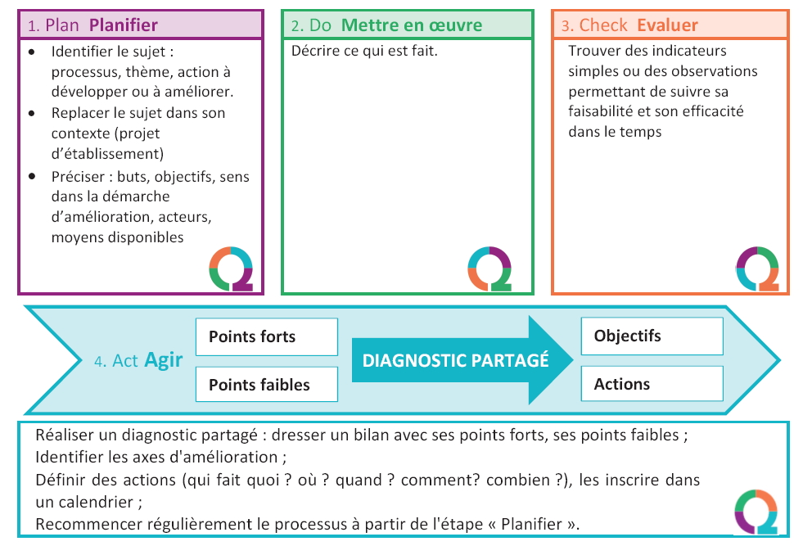
QUALEDUC et démarche Qualité
La démarche QUALEDUC induit :
une approche globale et systémique de l’organisation avec « n » fiches non limitatives ;
une démarche d’amélioration continue ;
un diagnostic initial, une autoévaluation sur la base de critères formalisés ;
la mise en place de processus, d’une organisation lisible, d’une traçabilité.
Le guide QUALEDUC n’est pas un référentiel qualité et ne constitue pas, à lui seul, une démarche d’assurance qualité.

Slide 75
Principes d’une démarche qualité
La mise en place d’une démarche qualité mobilise l’ensemble du système éducatif : tous les niveaux sont concernés (responsabilité de la direction).

Slide 76
Séminaire Qualéduc
La qualité, un enjeu partagé

